Slide 1
Kümeleme Nedir ?
Kümeleme=Clustering veya Segmentation
Kümeleme yöntemlerinde veriler sadece taşıdıkları değere göre
değil, diğer verilerle olan benzerliklerine göre de
kümelere ayrılırlar.
Veriler kümelere ayrılırken benzerlik (similarity) ve
uzaklık (distance)
kavramlarından yararlanır.
Uzaklık ölçütleri olarak öklit, manhattan, minkowski, etc. kullanılır.

Slide 2

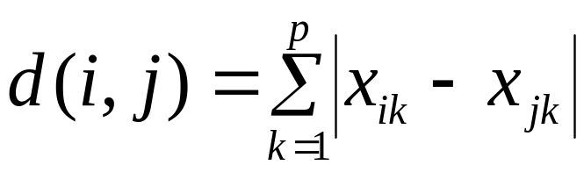
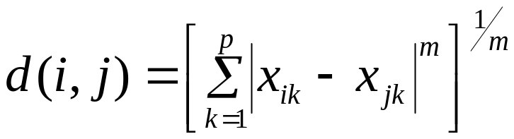
Euclidean distance
Manhattan distance
Minskowski

Slide 3
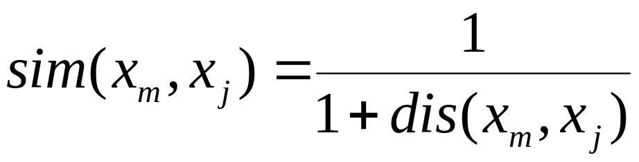
Benzerlik kavramı, uzaklığın tersi bir anlam içerir.
İki veri arasındaki yakınlığı gösterir.
Benzerlik ölçüm yöntemleri dice, cosine, jaccard, overlap, etc. kullanılır.

Slide 4
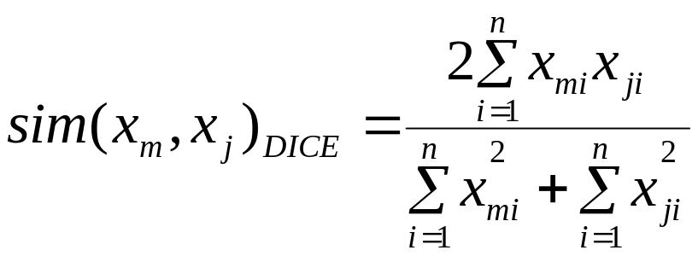
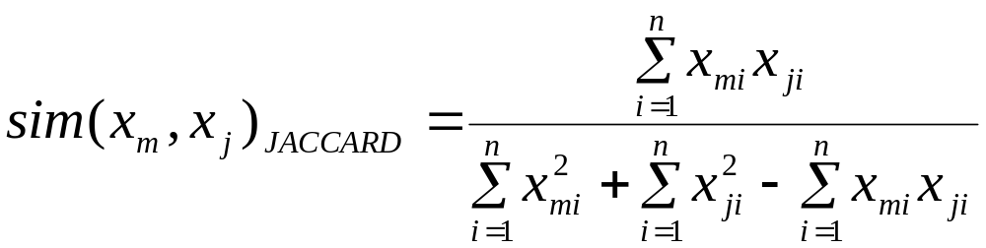
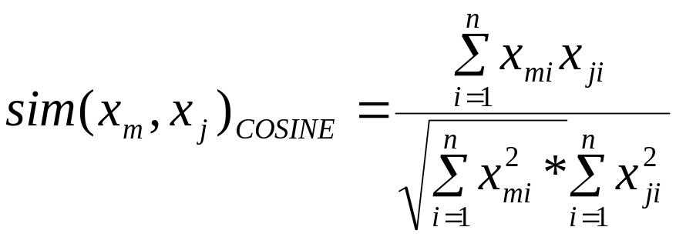
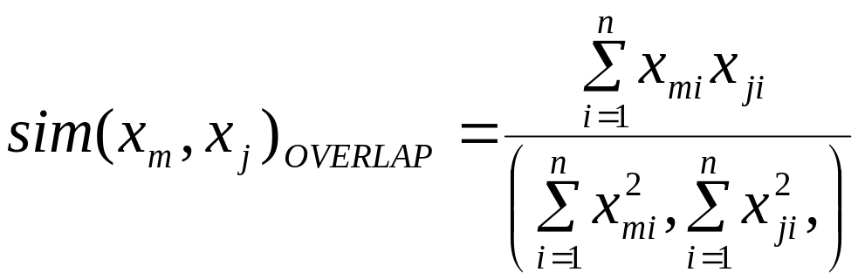

Slide 5
İki vektör arasındaki benzerliği ölçerken değerlerin pozitif ve sürekli olması gerekir. İki vektör birbirinin aynı ise benzerlik 1 olacaktır.
Vektörlerden birisi 0 değerini taşıyor ve diğerinin değeri >0 ise sonuç 0 olacaktır.
Kısaca benzerlikten elde edilen sonuç 0-1 aralığı olacaktır.
Veriler arasındaki uzaklık ve benzerlikler ölçülerek birbirlerine nispeten benzeyen veriler aynı küme içerisinde yer alır. Bu şekilde kümeler belirlenirken, oluşan kümelerin gerçekten birbirlerinden farklı olup olmadığıda hesaplanmalıdır.
Bir veri, hesaplamalar sonucunda bir k kümesine dahil olduğunda, bu k kümesinin diğer kümelere olan uzaklığı veya benzerliği ne kadar değişecektir ? Bu k kümesi yeterli büyüklüğe ulaşmış mıdır? Bu küme, kendi içerisinde alt kümelere ayrılırsa, oluşacak bu yeni alt kümeler gerçekten birbirinden farklı kümeler olacak mı?
Bu soruların cevaplarını verebilmek için veriler arasındaki benzerlik kavramının yanısıra, kümeler arasında da bir benzerlik ölçümünün gerçekleştirilmesi gerekmektedir.

Slide 6
Inter-cluster distances are maximized
Intra-cluster distances are minimized

Slide 7
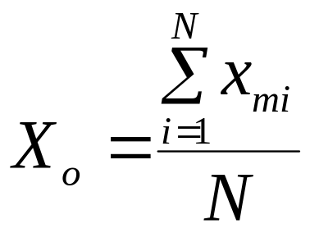
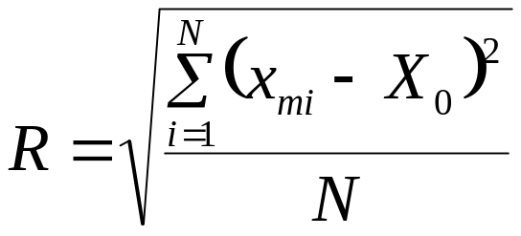
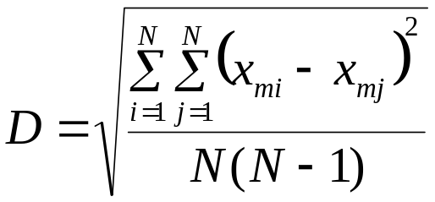
Merkez=Centroid=
Yarıçap=
Çap=
Centroid = Merkez, kümenin ortasını temsil eder, gerçekte kümenin ortasında
böyle bir eleman yoktur.
Radius = Yarıçap, küme elemanlarının merkeze olan ortalama uzaklığını,
ortalamadan sapmayı ifade eder.
Diameter = Çap, küme içerisindeki iki nokta arasındaki ortalama mesafedir.

Slide 8
Bazı algoritmalar kümeyi temsil etmek için merkez=centroid yerine
ortacı=medoid kullanır.
Medoid, kümenin diğer elemanlarının durumuna göre sürekli değişir.
Medoid yönteminde kümeleri temsil etmesi için bir temsilci seçilir. Bu temsilci,
kümenin merkezine en yakın olan bir gerçek noktadır. Kümeye her yeni katılım
olduğunda kümenin merkezi bir kez daha hesaplanır ve mevcut noktalar
içerisinde bu merkeze en yakın olan nokta kümenin temsilcisi (ortacı) olur.
Kümeler arasındaki mesefa iki kümenin temsilcilerinin birbirlerine olan uzaklığıdır.

Slide 9


K1 ve K2 isimli iki küme arasındaki uzaklığı hesaplamak için kullanılan yöntemler
Geometrik ve Şebeke modeli olarak ikiye ayrılır.
Merkez, ortacı, minimum varyans geometrik modele dahildir.
K1 kümesi
no | Attr1 | Attr2
1 | 3 | 4
2 | 5 | 5
3 | 4 | 4
4 | 3 | 5
5 | 2 | 4
6 | 3 | 6
7 | 2 | 4
8 | 3 | 4
9 | 3 | 3
10 | 2 | 3
K2 kümesi
no | Attr1 | Attr2
1 | 4 | 7
2 | 5 | 5
3 | 6 | 9
4 | 7 | 6
5 | 5 | 10
Küme Merkezi | 3 | 4.2 |  | Küme Merkezi | 5.4 | 7.4
Yarıçap | 0.8 | 0.76 |  | Yarıçap | 1.04 | 3.44
İki küme arasındaki uzaklık merkez=centroid formülü ile
Centroid-distance=
Yarıçap-distance=

Slide 10
Elde edilen sonuçlar daha önceden belirlenmiş eşik değerinden küçük ise iki küme
birleştirilir.
Şebeke modeli kümelerin herbir elemanını bir düğüm olarak kabul eder ve iki küme
arasındaki mesafeyi bu düğümlerin birbirine olan mesafesine göre tayin eder.
“Tek Bağlantılı” ,“Tam Bağlantılı” ve “Ortalama Bağlantılı” olmak üzere üçe ayrılır.
Tek bağlantı yöntemi, iki küme arasındaki en kısa mesafeyi
(iki kümenin birbirine en yakın noktası alınır) kümeler arası mesafe olarak kabul eder.
Tam bağlantı yöntemi ise, birbirine en uzak iki düğüm arasındaki mesafeyi kümeler
arası mesafe olarak kabul eder.
Ortalama Bağlantı yöntemi ise, her iki kümedeki noktaların herbirinin diğerine olan
mesafelerinin ortalamasını iki küme arasındaki mesafe olarak alır.

Slide 11
Kümeleme Algoritmaları
Hiyerarşik Yöntemler
  Toplaşım (Agglomerativ) Kümeleme Alg.
  Bölünür (Divisive) Kümeleme Alg.
Bölümlemeli (Partitioning) Yöntemler
Yer değiştiren Alg.
Olasılıksal Alg.
k-medoid
k-means
Yoğunluğa dayalı Alg.
  Grid Temelli Yön.
  Kısıtlara dayanan yöntemler
  Makine öğrenmesi alanında kullanılan yöntemler

Slide 12
Hiyerarşik Kümeleme
Toplaşım (Agglomerativ) Kümeleme Alg.
Verilerin bir ana küme olarak ele alınması ve sonra aşamalı olarak
içerdiği alt kümelere ayrılması
veya
Bölünür (Divisive) Kümeleme Alg.
her bir verinin küme olarak alınması ve aşamalı olarak
birleştirilmesi esasına dayanır.
Toplaşım (Agglomerativ) Kümeleme Alg.
En Yakın Komşu(Nearest Neighbor) Algoritması(Tek Bağlantılı Kümeleme) (SLINK)
Başlangıçta tüm veriler birer küme olarak değerlendirilir.
Veriler arasındaki uzaklıklar hesaplanarak “distance table” oluşturulur.
Simetrik bir matristir.
Minimum uzaklığa sahip veriler tek bir küme altında birleştirilir.

Slide 13
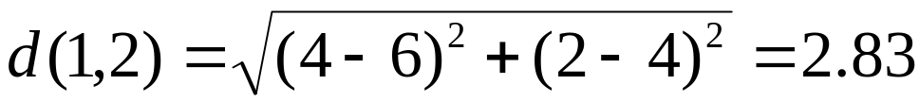
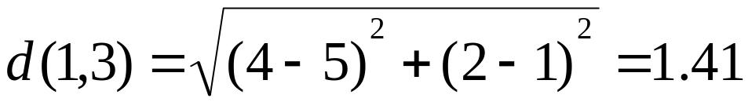
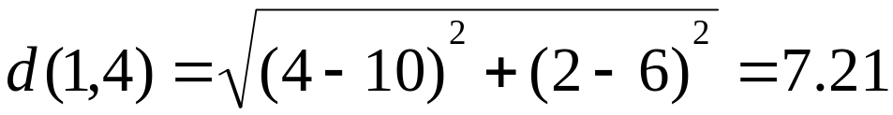
Örnek:
No | X1 | X2
1 | 4 | 2
2 | 6 | 4
3 | 5 | 1
4 | 10 | 6
5 | 11 | 8
Öklit uzaklığı kullanılarak noktalar arasındaki mesafeler hesaplanır ve
“distance table” oluşturulur.
......

Slide 14
Diğer değerler de aynı şekilde hesaplanır.
Distance Table dan min(i,j) belirlenir.
Bizim tablomuzda bu değer 1.41 olup, 1 ve 3 numaralı örneği tek bir kümede birleştirilir.
No | 1 | 2 | 3 | 4 | 5
1
2 | 2.83
3 | 1.41 | 3.16
4 | 7.21 | 4.47 | 7.07
5 | 9.22 | 7.20 | 9.22 | 2.24
Sonraki adımda elde edilen (1,3) kümesine göre yeniden uzaklıklar hesaplanır.
Söz konusu kümenin elemanları ile diğer noktalar eşlenerek en küçük değer alınır.

Slide 15
9.22
1
7.21
1
2.83
1
4
2
5
3
3
3
7.07
3.16
9.22
No | (1,3) | 2 | 4 | 5
(1,3)
2 | 2.83
4 | 7.07 | 4.47
5 | 9.22 | 7.20 | 2.24
Min(4,5)=2.24 olduğundan, 4 ile 5 birleştirilir.

Slide 16
4.47
4
7.21
4
9.22
1
2
7.07
5
5
3
7.20
9.22
No | (1,3) | 2 | (4,5)
(1,3)
2 | 2.83
(4,5) | 7.07 | 4.47
En son Distance Table incelendiğinde 1,2 ve 3 aynı küme içerisinde yer alır.

Slide 17
1
2
3
7.21
4.47
4
5
7.20
9.22
7.07
9.22
No | (1,2,3) | (4,5)
(1,2,3)
(4,5) | 4.47
Kümeleme ile ilgili dendrogram çizilirse.
1 3 2 4 5

Slide 18
En Uzak Komşu (Farthest Neighbor) Algoritması (Tam Bağlantılı Kümeleme)
Tek Bağlantılı Kümeleme yöntemine çok benzer.
Distance Table da yine min d(i,j) seçilir,
ancak bir kümenin elemanıyla diğer elemanlar eşlendiğinde
birbirine en uzak olan değerler alınır.
CURE (Clustering Using Reprisentatives-Temsilciler Kullanarak Kümeleme)
Veri seti içerisinde diğer verilerden uzakta bulunan ve sayıları az olan
ve hiçbir kümeye ait olmayan uç verilerin, oluşturulan kümelerin
kalitesini bozmamak için geliştirilmiş bir algoritmadır.
CHAMELEON (Hierarchical Clustering with Dynamic Modeling)
Ana kümedeki alt veri kümelerinin şekilleri bir ve büyüklükleri birbirinden farklı ise bu
iki kümenin ayrı iki küme olduğu veya bir kümedeki herhangi bir noktanın
o kümenin merkezine olan uzaklığı, diğer bir kümeye olan uzaklığından daha
fazla ise slink, cure, k-means ve k-medoid algoritmaları doğru sonuç
vermekte zorlanırlar. Chameleon algoritması bu ve benzeri durumlarda daha,
kaliteli kümeler oluştururlar.

Slide 19
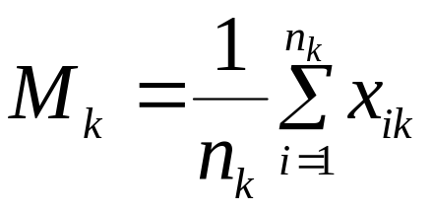
BIRCH (Balanced Iterative Reducing and Clustering using Hierarchies)
Çok büyük veritabanlarının kümelenmesi ve aynı zamanda
gürültülü verilerin kontrol edilmesi için geliştirilmiş bir algoritmadır.
Bölümlemeli Yöntemler
Hiyerarşik algoritmalardan daha hızlı çalışırlar.
Büyük veri tabanlarının kümelenmesinde hiyerarşik yöntemlere göre daha uygundur.
K-ortalamalar (k-means) Yöntemi
Belli sayıdaki küme için toplam hatayı minimize etmek amaçlanır.
C_{k} kümesinin ortalama vektörü M_{k} şeklinde hesaplanır.

Slide 20
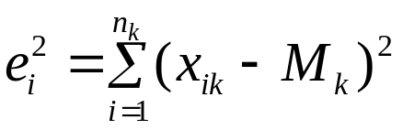
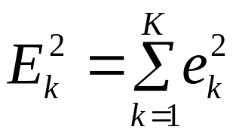


C_{k} kümesi için kare-hata, her bir C_{k} örneği ile onun merkezi=centroid arasındaki
öklid uzaklıkları toplamıdır. Bu hataya küme-içi değişme denir
ve e_{i}² şeklinde hesaplanır.
K adet küme için toplam kare-hata ise,
Kare-hata kümeleme yönteminin amacı, verilen K değeri için
değerini minimize eden K
kümelerini bulmaktır.
değerinin bir önceki iterasyondaki değerine göre azalması gerekir.

Slide 21
PAM (Partitioning Around Medoids-Temsilciler Etrafında Bölünme),
CLARA (Clustering LARge Applications-Geniş Uygulamaların Kümelenmesi),
CLARANS (Clustering Large Applications based on RANdomized Search-
Rasgele Aramaya Dayalı Geniş Uygulamaları Kümeleme)
bu başlık altında yer alan diğer algoritmalardır.
Yoğunluğa Dayalı Algoritmalar
Farklı şekildeki kümeleri belirlemek için geliştirilmiş algoritmalardır.
Kümelerin tespit edilmesinde uç verilerin (outliers) çıkarılması gerekir.
DBSCAN, OPTICS (Ordering Points to Identify the Clustering Structure),
DENCLUE (DENsity Based CLUstEring) örnek olarak verilebilir.

